Slide 1


БЮДЖЕТ:
СКОЛЬКО Я ПЛАЧУ
И ЧТО ПОЛУЧАЮ?
Бюджет города Твери на 2016 год
Выполнила: Муратова Ксения

Slide 2
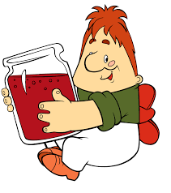

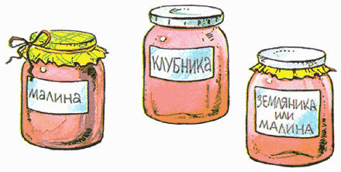
Заплатил Карлсон «варенье»:
А не много ли я плачу?
Получилась большая-пребольшая банка
НАЛОГИ
БЮДЖЕТ
0,1-0,3%
От кадастровой стоимости имущества
0,3%
От кадастровой стоимости земельного участка
13%
Налог на доходы физических лиц
Поступления налогов с граждан в бюджет г. Твери
 | 2016 | В среднем на 1 жителя, руб.
Сумма поступившего налога на доходы физических лиц, млн.руб. | 1211,7 | 2909,6
Сумма поступившего земельного налога с физических лиц всего, млн.руб. | 519,5 | 1247,5
Сумма поступившего налога на имущество физических лиц всего, млн.руб. | 63,3 | 152,0
 | ИТОГО: | 4309,1
СПРАВОЧНО:
Численность трудоспособного населения, чел. | 416442

Slide 3


Заплатил 4309,1 руб. за 2016 год, получилось 16450,6 руб. доходов на каждого?
Так ведь, Карлсон, не только граждане платят налоги, ещё организации и индивидуальные предприниматели
Основные параметры исполнения основного бюджета
город Тверь
 | 2014 год |  | 2015 год |  | 2016 год
 | Всего, млн. руб. | Сумма в расчёте на 1 гражданина, руб. | Всего, млн. руб. | Сумма в расчёте на 1 гражданина, руб. | Всего, млн. руб. | Сумма в расчёте на 1 гражданина, руб.
Численность населения | 411042 | - | 414006 | - | 416442 | -
Доходы | 7454, 9 | 18136 | 985,0 | 2379,3 | 6850,7 | 16450,6
Расходы | 7280,6 | 17712 | 560,4 | 1356,6 | 7331,3 | 17604,6
Дефицит(-)/ профицит(+) | 174,2 | 424 | 424,6 | 1022,7 | -480,6 | -1154

Slide 4


Решил Карлсон варенье из муниципалитета взять…
Налоги я заплатил, возьму-ка я денег из бюджета, чтобы залатать дороги…
Только дотянуться не может, потому что муниципалитет деньги не только на дороги выделяет
В среднем на одного гражданина в 2016 году было выделено 2497,8 руб. на реализацию мероприятий в области дорожного хозяйства
БЮДЖЕТ
МУНИЦИПАЛИТЕТ
 |  | 2014 год | 2015 год | 2016 год
Расходы на дорожное хозяйство | ВСЕГО, млн.руб. | 898,2 | 847,1 | 1040,2

Slide 5
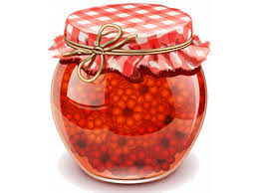
Всего в 2016 году на ремонт и содержание дорог было направлено из местного бюджета 1092,7 млн рублей
15,2% общей суммы расходов бюджета города Твери в 2016 году было направлено на реализацию мероприятий в области дорожного хозяйства
Основные направления расходов в области дорожного хозяйства в 2016 году
Наименование мероприятия | Отремонтировано/очищено дорог | Расходы, тыс.руб. | В расчёте на 1 гражданина, руб.
Текущий и капитальный ремонт автомобильных дорог общего пользования, м2 | 609,5 тыс.кв.м. | 426 660,5 | 1024,5
Устройство тротуаров | 9,2 тыс.кв.м. | 145 466,7 | 349,3
Проектные работы | - | 4027,7 | 9,7
Итого |  | 446499,8

Slide 6
Может и на чердак новый хватит?
Конечно, Карлсон!
692 066,8 тыс. рублей было выделено в 2016 году из бюджета г. Твери на мероприятия в области жилищно-коммунального хозяйства
В среднем на одного гражданина в 2016 году было выделено 1661,9 руб. на реализацию мероприятий в области жилищно-коммунального хозяйства
БЮДЖЕТ
МУНИЦИПАЛИТЕТ
 |  | 2014год | 2015год | 2016год
Расходы на жилищно-коммунальное хозяйство | ВСЕГО, млн.руб. | 744,6 | 941,0 | 692,07

Slide 7

А расходы бюджета города на благоустройство населённых пунктов составили
358,5 млн.руб.
в 2016 году
При этом:
Было заменено 9 городских лифтов на сумму 11 млн.руб.
Направлено на строительство инженерных коммуникаций г. Твери 15,9 млн.руб.
Установлено дополнительное освещение на сумму 16 млн.руб.
Установлено более эффективное оборудование на биологически очистных сооружениях на сумму 14,6 млн.руб.

Slide 8
Понял Карлсон, что одному не дотянуться до варенья…
А я хочу в цирк сходить, да в библиотеке им. А.М.Горького книгу взять
Но муниципалитет деньги не только на культуру выделяет!
Малыш, может ты дотянешься?
БЮДЖЕТ
В среднем на одного гражданина в 2016 году было выделено 510,8 руб. на реализацию мероприятий в области культуры
МУНИЦИПАЛИТЕТ
 |  | 2014 | 2015 | 2016
Расходы на культуру и кинематографию | ВСЕГО, млн.руб. | 179,2 | 186,6 | 212,7

Slide 9


Оказание услуг населению дворцами и домами культуры
Оказание библиотечных услуг
Оказание услуг музейной деятельности
4015 мероприятий проведено муниципальными библиотеками в 2016 году
140 млн рублей из регионального бюджета в рамках «столичных функций» на ремонт здание Дворянского собрания в Твери
9017 культурно-досуговых мероприятий проведено в муниципальных учреждениях дополнительного образования детей в 2016 году
2860 детей ежедневно посещают детские музыкальные и художественные школы

Slide 10

Решил Карлсон позвать Фрёкен Хильдур Бок позвать…
А мне сына нужно в спортивный кружок отправить, да и о бесплатном образовании для дочери в школе подумать…
Но муниципалитет деньги не только на развитие образования и спорта выделяет!
БЮДЖЕТ
В среднем на одного гражданина в 2016 году было выделено 8582руб. на реализацию мероприятий в области образования
МУНИЦИПАЛИТЕТ
 |  | 2014 | 2015 | 2016
Расходы на образование | ВСЕГО, млн.руб. | 3892,5 | 3863,1 | 3573,9

Slide 11
А какие услуги мы получаем на эти деньги?

Slide 12

Организация предоставления муниципальных услуг в сфере общего образования
Организация предоставления общедоступного бесплатного дошкольного образования
Муниципальная программа "Развитие муниципальной системы образования муниципального образования Тверской области "Калининский район" на 2016-2018
Подпрограмма "Строительство и приобретение муниципальных объектов образования«
2070,8 млн.руб. было выделено на общее образование в г. Твери
Строительство здания детского сада на 110 мест по адресу: Тверская область, Калининский район, ж/д ст.Чуприяновка, ул. 3 Мира, д.16
1300,4 млн.руб. было выделено на дошкольное образование в г.Твери

Slide 13
Обеспечение отдыха, оздоровления и занятости детей
Всё лучшее детям!
Реализация молодёжной политики
Более 60 культурно-массовых молодёжных мероприятий проведено в городе Твери с охватом целевой аудитории (молодёжи в возрасте 14-30 лет) более 40%
Подпрограмма «Развитие молодежной политики на территории города Твери» с общим объемом финансирования 16628 тыс. рублей.
1340 детей посещают МБУ «Подростково-молодежный центр»
99250,3 тыс. руб. было выделено на реализацию молодёжной политики и оздоровление детей в 2016 году

Slide 14
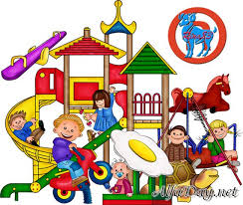
Ура! Новая спортивная площадка!
114,3 рублей было выделено в среднем на одного гражданина на реализацию мероприятий физкультуры и спорта в 2016 году
 |  | 2014 | 2015 | 2016
Расходы на физкультуру и спорт | ВСЕГО, млн.руб. | 44,7 | 89,5 | 47,6

Slide 15
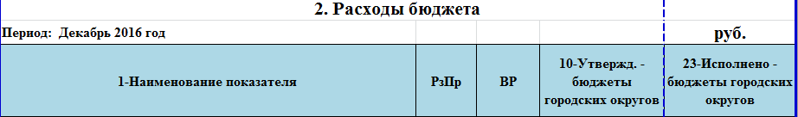

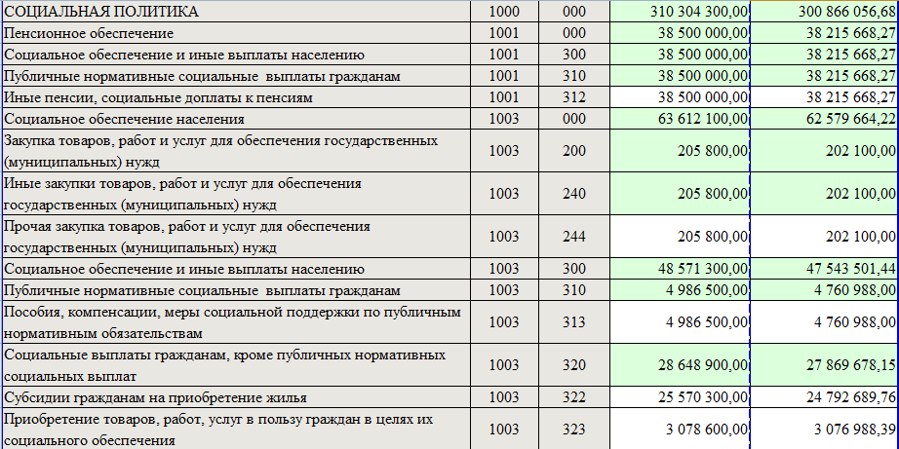
А мне важно, чтобы в районе была развита социальная политика
БЮДЖЕТ
В среднем на одного гражданина в 2016 году было выделено 722,5 руб. на реализацию мероприятий в области социальной политики
МУНИЦИПАЛИТЕТ
 |  | 2014 | 2015 | 2016
Расходы на социальную политику | ВСЕГО, млн.руб | 185,0 | 292,4 | 300,9

Slide 16

Мышка, может ты поможешь мне достать варенье?
Дааа, без грамотного управления до варенья не дотянуться…
1907,6 рублей было выделено в среднем на одного гражданина на реализацию общегосударственных вопросов в 2016 году
 |  | 2014 | 2015 | 2016
Расходы на общегосударственные вопросы | ВСЕГО, тыс.руб. | 840,6 | 781,1 | 794,4

Slide 17
Достали варенье:
Вот сколько рублей в среднем получил каждый гражданин города Твери в виде муниципальных услуг в 2016 году
Дорожная деятельность
2497,8
ЖКХ
1661,9
Культура
510,8
Образование
8582
Физкультура и спорт
114,3
Социальная политика
722,5
Общегосударственные вопросы
1907,6
ИТОГО: 15 996,9

Slide 18
СПАСИБО
ЗА
ВНИМАНИЕ!

